Slide 1
XV6进程线程报告
报告人：周旭敏

Slide 2
陈老师给的PDF中的问题都是偏概念的，比较容易回答。
真的有难度的是阅读代码。
代码中大量的数据结构，内嵌汇编，宏定义。
所以我在不明白的代码处都做好了标记，希望能和各位同学共同讨论。
大家以讨论交流为主……

Slide 3
首先是回答PDF中给出的问题
Q：什么是进程？什么是线程？操作系统的资源分配单位和调度单位分别是什么？XV6 中的进程和线程分别是什么，都实现了吗?
A：…………XV6中有进程无线程。
Q：进程管理的数据结构是什么？在 Windows，Linux，XV6 中分别叫什么名字？其中包含哪些内容？操作系统是如何进行管理进程管理数据结构的？它们是如何初始化的？

Slide 4
进程管理的数据结构是进程控制块 (PCB );
Linux下是task_struct
Windows下是EPROCESS和KPROCESS
XV6下定义了一个proc的结构体
各种操作系统中对于PCB的定义有很多细节上的不同，但是总体上来说都是包含：进程id，进程name，页表，打开文件的表，上下文环境……
操作系统通过各种队列/数组来组织PCB，XV6中用的是数组。
进程的初始化其实就是填PCB表，然后再把PCB指针放到对应的位置。

Slide 5
Q：进程有哪些状态？请画出 XV6 的进程状态转化图。 在 Linux，XV6 中，进程的状态分别 包括哪些？你认为操作系统的设计者为什么会有这样的设计思路？

Slide 6
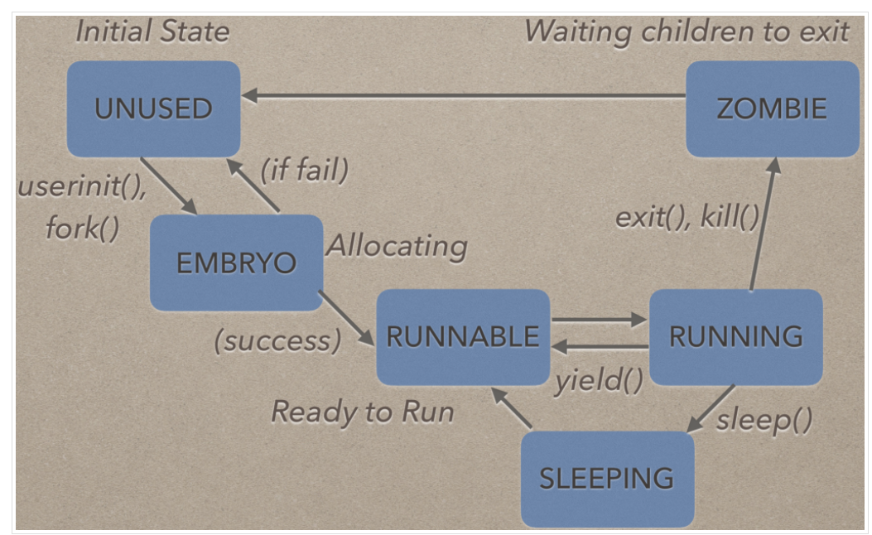
XV6中的进程状态与转换

Slide 7
关于对ZOMBIE状态的理解
僵死状态。
当一个进程由于某种原因被终止了，但是还没有被回收，这个状态就称为僵死状态。
回收的工作由父进程完成，如果父进程无法完成这个工作，内核会安排init进程去回收。
即使僵死进程没有运行，依然占用了一定的系统资源。
有一些僵死进程确实回收不到……
参考csapp-p516

Slide 8
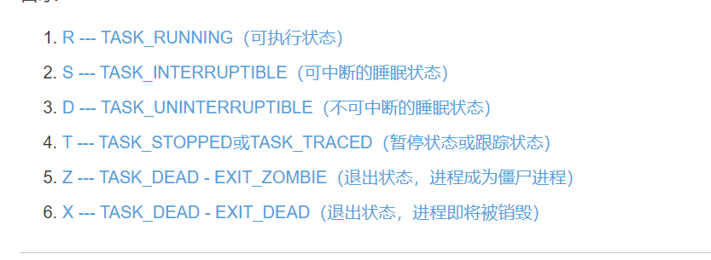
Linux中的进程状态与转换

Slide 9
为什么OS设计者要这样设计进程…
操作系统的所有设计，要么是为了尽可能的提高资源利用率，要么为了安全考虑。
当然，有些时候，资源利用率和安全是冲突的，所以要折中权衡。
例如：线程之间可以互相访问资源，启动快，但是安全性就要差……

Slide 10
Q：如何启动多进程（创建子进程）？如何调度多进程？调度算法有哪些？操作系统为何要限制一个 CPU 最大支持的进程数？XV6 中的最大进程数是多少？如何执行进程的切换？什么是进程上下文？多进程和多 CPU 有什么关系？
fork()
进程的调度：调度时机，调度操作，调度算法
调度算法……
每一个进程就是资源分配的单位，系统资源有限，所以要限制CPU的最大进程数，XV6中是64。
执行进程的切换，调度操作——对PCB操作，阻塞当前进程，保存上下文，就绪队列中选一个上CPU，切换上下文环境。
多进程多CPU，CPU再多也多不过进程数……
同一时刻每个cpu上只能有一个进程被执行，且同一时刻一个进程只能被一个cpu调度，同一时刻多个cpu可以同时调度不同的进程，同一时间段内每个cpu可以调度多个进程。

Slide 11
Q：内核态进程是什么? 用户态进程是什么? 它们有什么区别?
A：多数系统将处理器工作状态划分为内核态和用户态。前者一般指操作系统管理程序运行的状态，具有较高的特权级别，又称为特权态、系统态或管态；后者一般指用户程序运行时的状态；具有较低的特权级别，又称为普通态、目态。区分了用户态和内核态就是限定用户什么操作可以做，什么操作不能让用户直接做。如果遇到不能让用户直接做的操作，用户就必须请求操作系统做系统调用，这样操作系统就会进入内核态进行系统操作。内核态的进程就是系统进入内核态之后进行系统操作所产生的进程；
Q：进程在内存中是如何布局的？ 进程的堆和栈有什么区别?
A：……

Slide 12
接下来就是代码阅读……
《我 有 一 部 分 实 在 整 不 明 白》
《是 太 菜 了》
1. 基本头文件：types.h param.h memlayout.h defs.h x86.h asm.h mmu.h elf.h
2. 进程线程部分：vm.c proc.h proc.c swtch.S kalloc.c 以及相关其他文件代码
代码部分还是看markdown。

